Slide 1
北大法宝产品介绍
北京北大英华科技有限公司
北京大学法制信息中心
产品培训师 谢艳伟
010-82668266-134
xieyw@chinalawinfo.com

Slide 2
目 录
CATALOG
01
02
03
04
PART ONE
PART TWO
PART THREE
PART FOUR
公司介绍
法宝概述
法宝详情
法宝服务

Slide 3
01
公司介绍

Slide 4
公司介绍
COMPANY
PROFILE
公司介绍
北京北大英华科技有限公司是由北京大学投资控股，北大法学院主管的高新技术企业和软件企业，成立于1999年。 公司致力于法律信息、远程教育、地面培训和软件开发事业，是中国法律信息供应商。

Slide 5
公司介绍
北大法宝V5在线、局域网络版
北大法宝V6
通用产品
公司产品
行业专用
产品
公检法司、刑事法宝、税务行业、立法系统、银行金融等
其他定制
产品
合同管理系统、知识资源共享平台、企业文件审查系统。

Slide 6
02
法宝概述

Slide 7
法宝概述——历程
诞生
成长
发展
1985年
北京大学法律系
《chinalaw涉外经济法规查询系统》
1990年
《中国法律检索系统》含有10个子库，包含全面的法律信息
1998年
更名
30多年
北京市著名商标
法律行业信息化最佳产品
科技服务业专项支持
“互联网+法律” 创新项目

Slide 8
法宝概述——客户
公司企业&金融机构
国家机关
全国人大、国务院法制办、最高法、最高检、工信部、商务部、质检总局……
中国保监会、中国人民保险、中国平安保险、太平洋热手保险、中国人寿保险、新华人寿保险……
其他定制项目客户
国内外院校
上海市卫生局、广东省检察院、最高人民法院……
北京大学、清华大学、中国政法大学、中国人民大学、北京师范大学、华东政法大学……
事业单位、社会团体
律师事务所
中华律师协会、北京律师协会、上海证交所、消费者协会……
金杜律所、君合律所、高胜律师集团、美国瑞生、英国路伟、德国罗德……

Slide 9
法宝概述——V5数据
01
法律法规
05
专题参考
02
06
司法案例
英文译本
内容
03
法学期刊
07
法宝视频
04
律所实务
08
司法考试

Slide 10
法宝概述——V5数据(三月底数据)
序号 | 数据库 | 内容 | 数据量
1 | 法律法规 | 中央、地方法规、法律动态、合同文书范本、外国法律法规、港澳台法律法规等 | 1587338
2 | 司法案例 | 案例与裁判文书、公报案例、案例要旨、案例报道、仲裁裁决与案例、裁判文书大数据平台 | 23691496
3 | 法学期刊 | 核心期刊、非核心期刊、集刊和英文期刊等135法学类期刊 | 178476
4 | 律所实务 | 公司法律业务、保险金融、知识产权、婚姻家庭、资本市场和证券、税收和海关业务以及其他法律业务 | 20365
5 | 专题参考 | 裁判精要与规则适用、企业合同范本、办案艺术与技巧、法律依据与精要、专家解读、银行风险与规避法律实务、中国商事仲裁法律与实务以及其他专题。 | 107751
6 | 英文译本 | Legal News、Laws Regulations、Judicial Cases、Law Journals、Gazettes、Legal Glossary、International Treaties | 183631
7 | 法宝视频 | 法学学科、法律部门、法律顾问、法律业务、职业素能、法院业务、检察业务 | 509门67910分钟
8 | 司法考试 | 在线答题、重点法条、法律汇编、司考大纲、法律文书、司考视频和我的司考 | ——

Slide 11
03
法宝详情

Slide 12
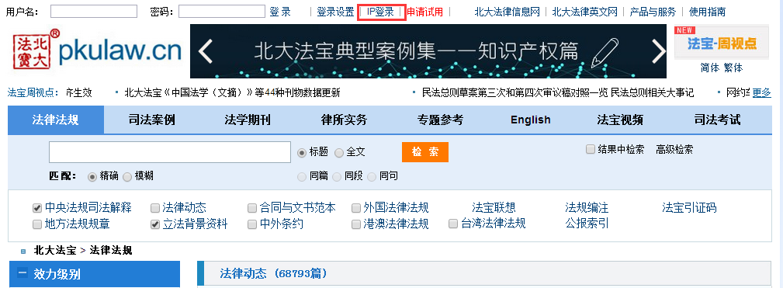
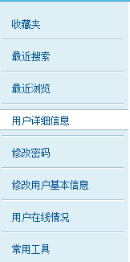
法宝详情——登录

Slide 13
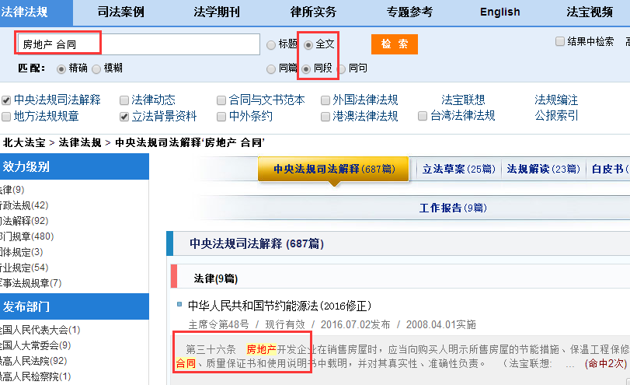
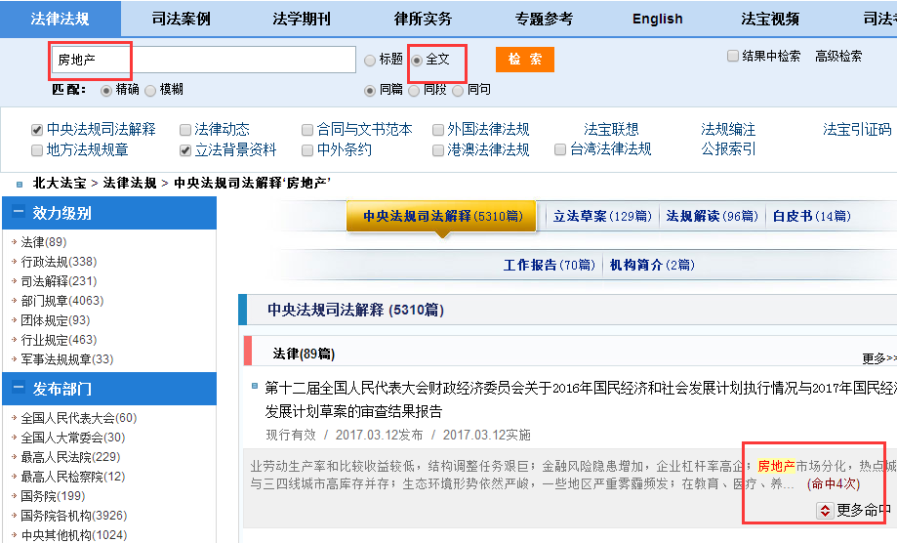
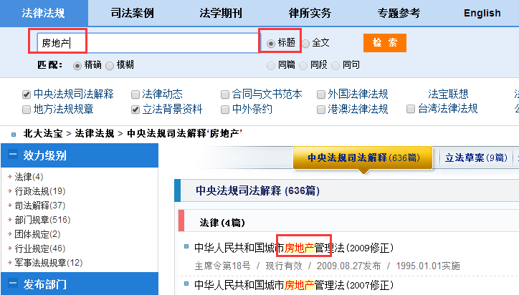
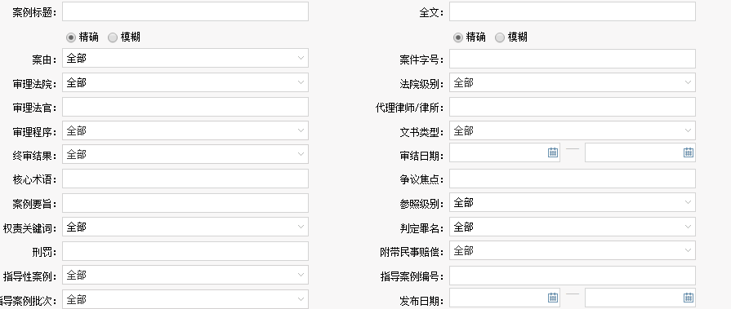
法宝详情——法律法规
标题检索
检索出标题中含有检索关键词的数据。
全文检索
检索出全文中含有检索关键词的数据。
摘要显示
两或两个以上关键词，同段（句）检索
高级检索
多字段限制，精准快速检索。

Slide 14
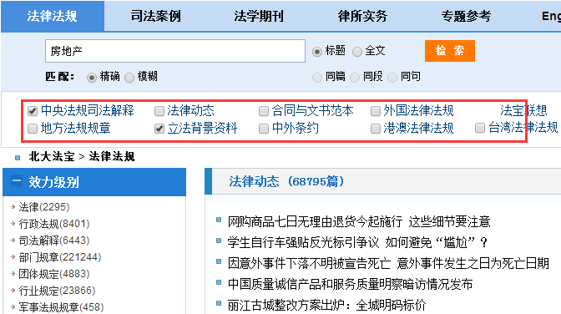
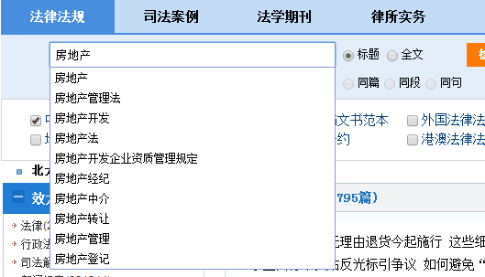
法宝详情——法律法规
记忆联想
输入关键词一部分，显示相关提示，
快速选择。
跨库检索
在所勾选的子库范围内进行检索，结果列表分库显示数据量
逻辑运算符号
空格和*：两个关键词都包括
+：至少一个
-：包含前面不包后面

Slide 15
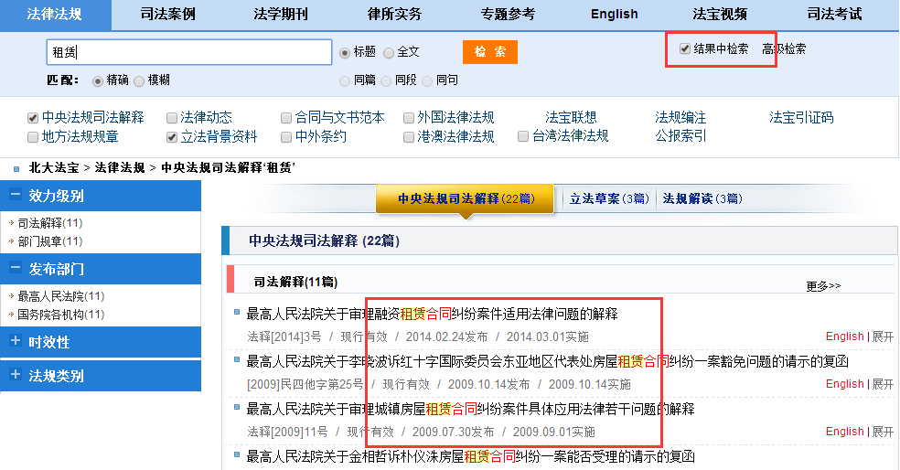
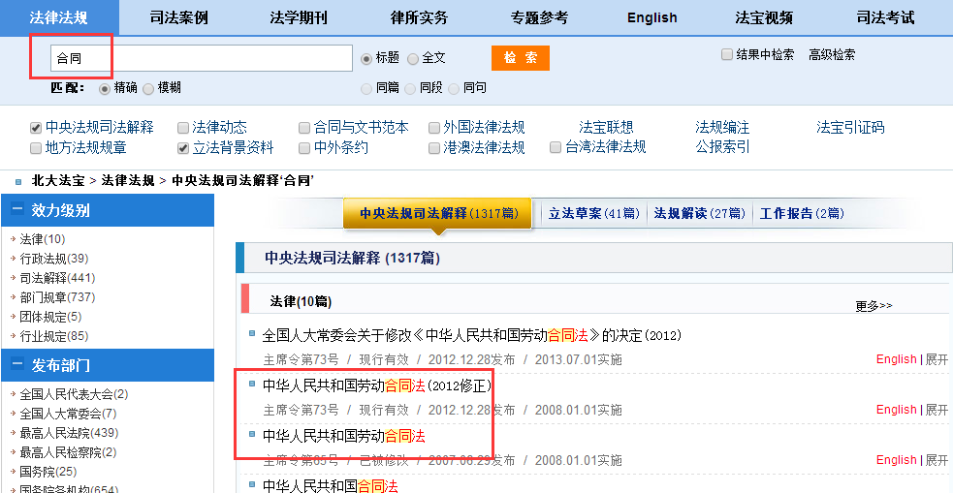
法宝详情——法律法规
结果中检索
二次检索，进行信息筛选。

Slide 16
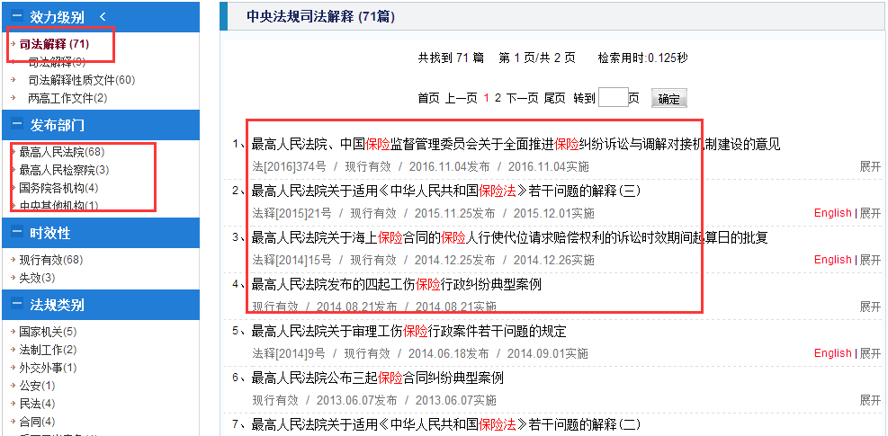
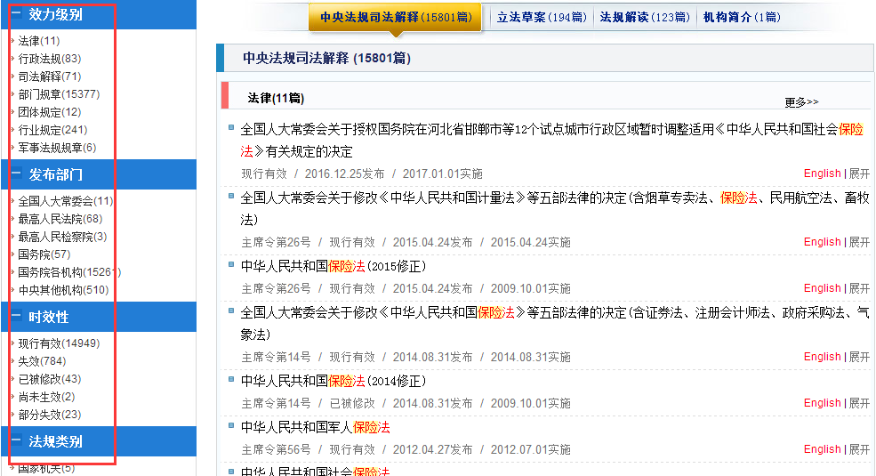
法宝详情——法律法规
聚类分组
数据按照不同分类进行归类
点击分类直接筛选

Slide 17
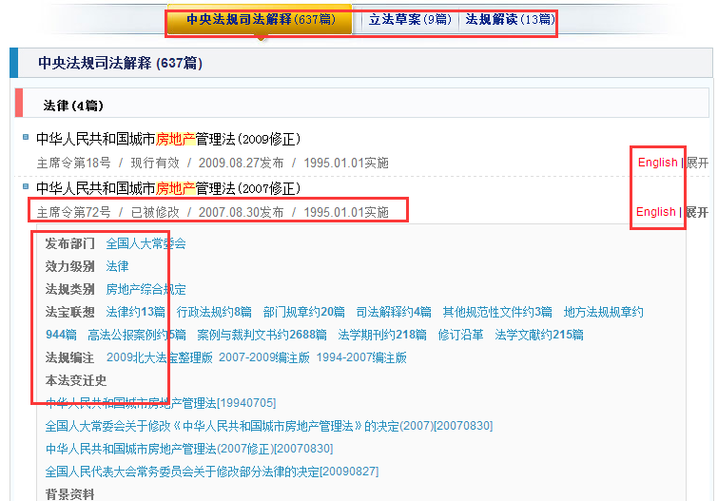
法宝详情——法律法规
信息显示
数据量、英文译本、发文字号、时效性
发布日期、实施日期、展开更多信息。

Slide 18
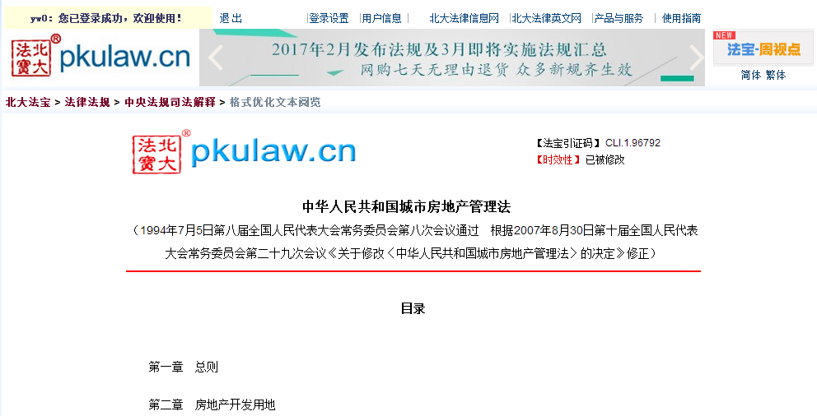
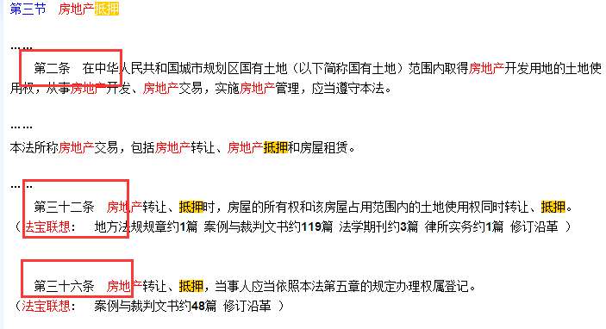
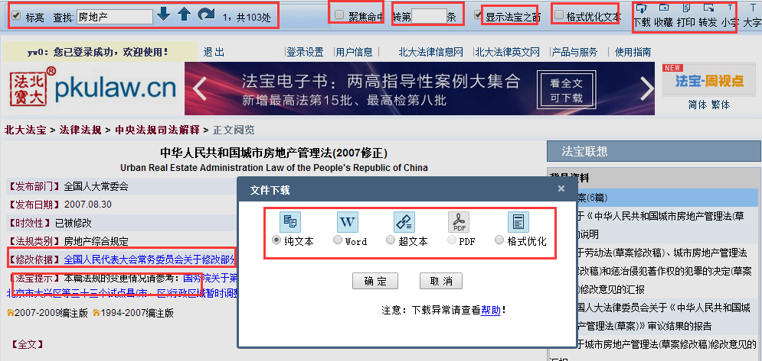
法宝详情——法律法规
页面功能
页面内检索、聚焦命中、格式优化、关键字段、多版本下载等。

Slide 19
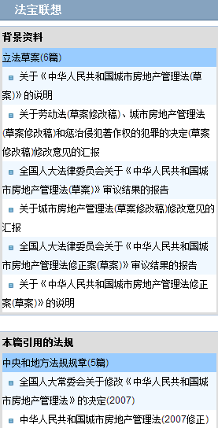
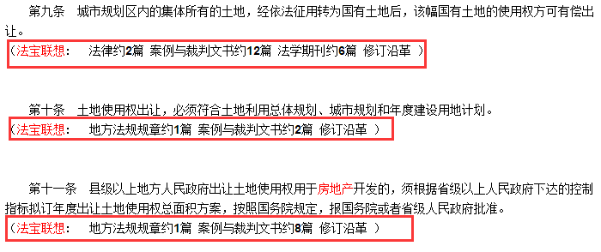
法宝详情——法宝联想
法宝联想
在法规、案例、期刊、实务、专题、英文等法律信息之间创建立体化的知识体系。

Slide 20
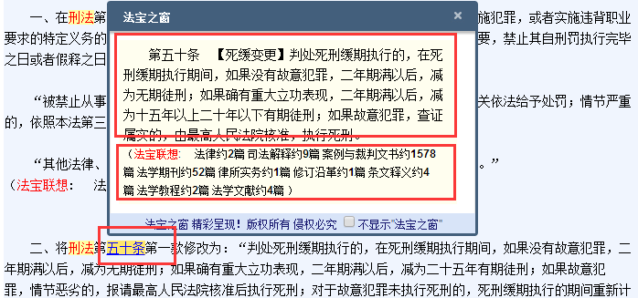
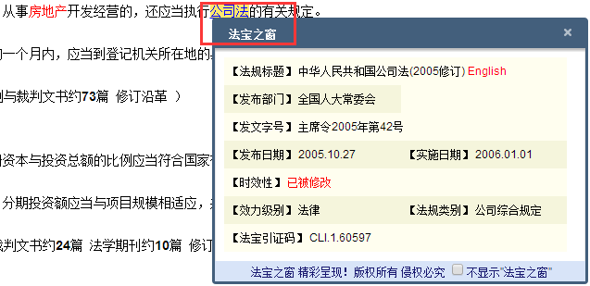
法宝详情——法律法规
法宝之窗
显示被引用法规基本信息，或者是被应用法条的详细规定。

Slide 21
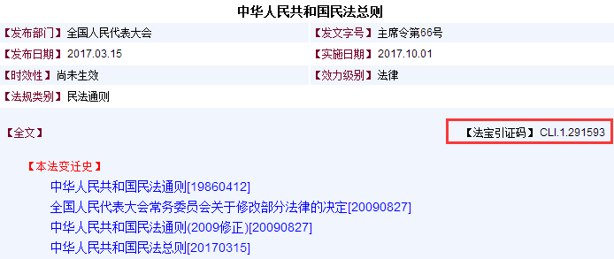
法宝详情——法律法规
法宝引证码
独一无二的编码
用于引证注释和检索查询

Slide 22
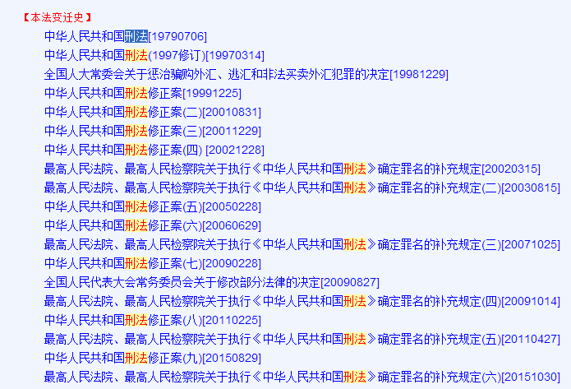
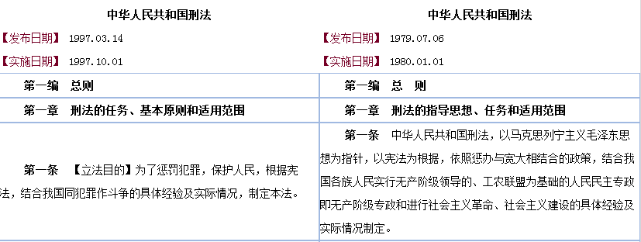
法宝详情——法律法规
历史沿革
本法变迁史罗列历次修订版本，三个版本便于新旧法对比（整理、对照、编注）

Slide 23
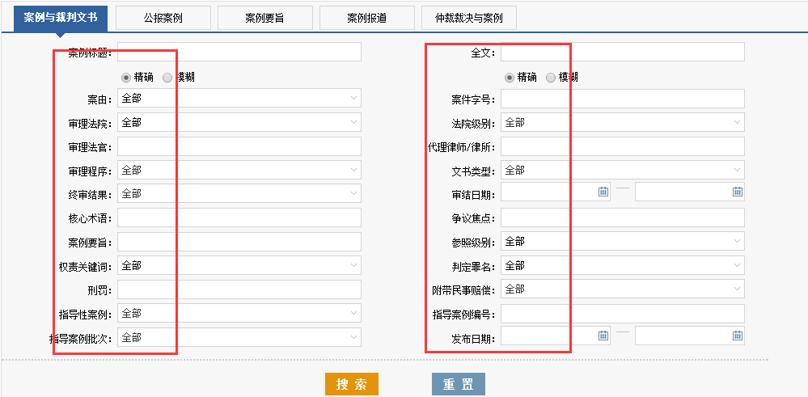
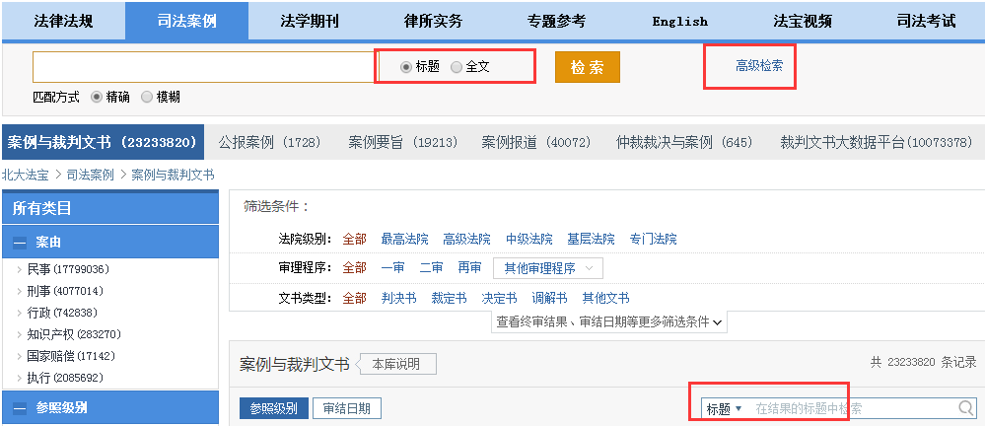
法宝详情——司法案例
检索方式
标题、全文、结果中检索
高级检索

Slide 24
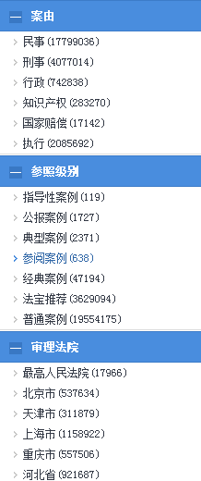
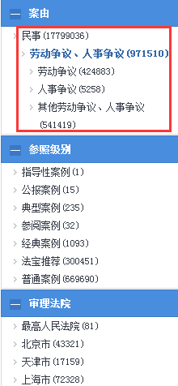
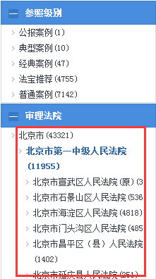
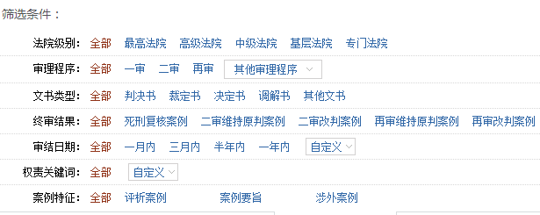
法宝详情——司法案例
信息筛选
结果中检索、聚类分组
筛选条件

Slide 25
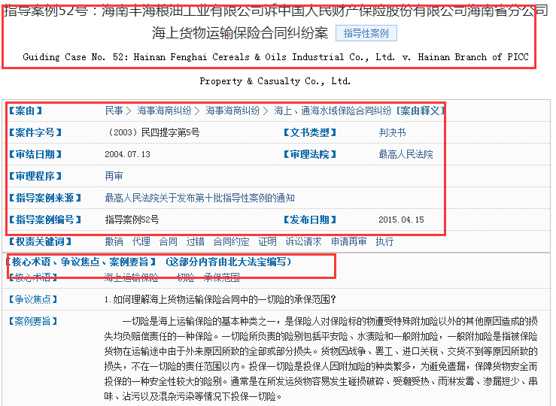
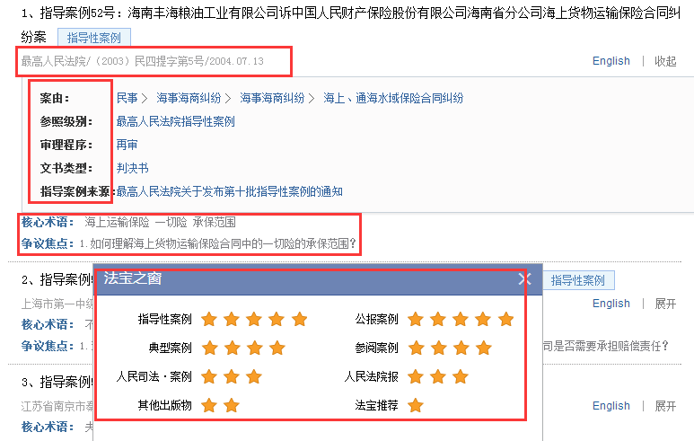
法宝详情——司法案例
信息显示
案件字号、审理法院、审结日期
核心术语、争议焦点、案例要旨等。

Slide 26
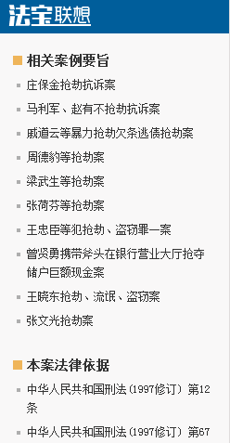
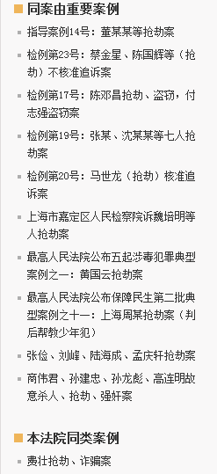
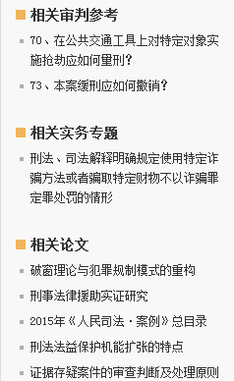
法宝详情——司法案例
法宝联想
本案依据、同案由重要案例、本法院审理的同类案例、相关审判参考、相关论文等。

Slide 27
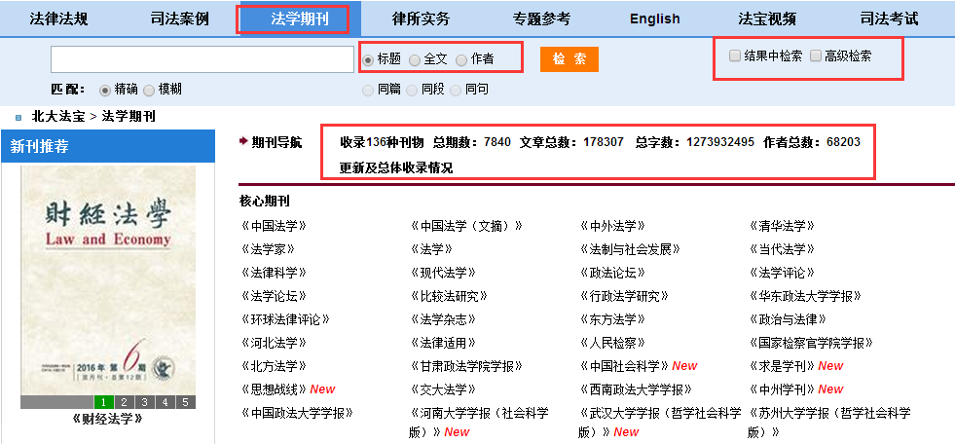
法宝详情——法学期刊
内容&检索方式
136种，核心期刊、非核心期刊、集刊。
标题、全文、作者、高级和结果中检索。

Slide 28
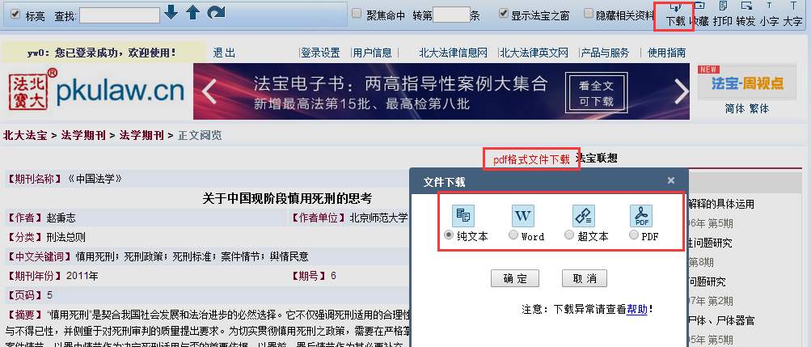
法宝详情——法学期刊
PDF下载
多格式下载模式

Slide 29
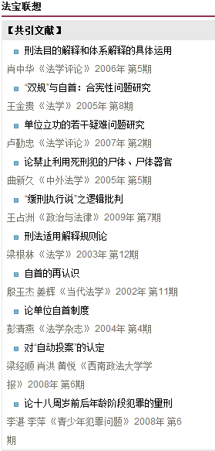
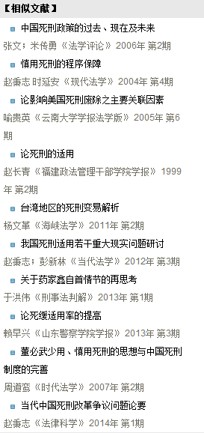
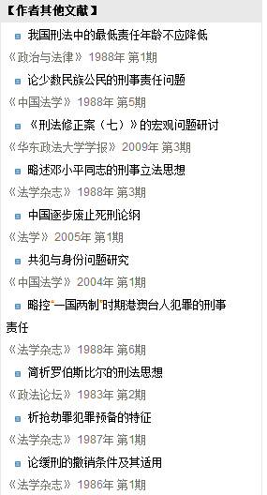
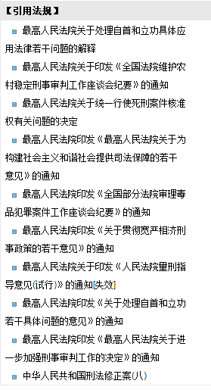
法宝联想
法宝详情——法学期刊
共引文献、相似文献、作者其他文一用法规等等。

Slide 30
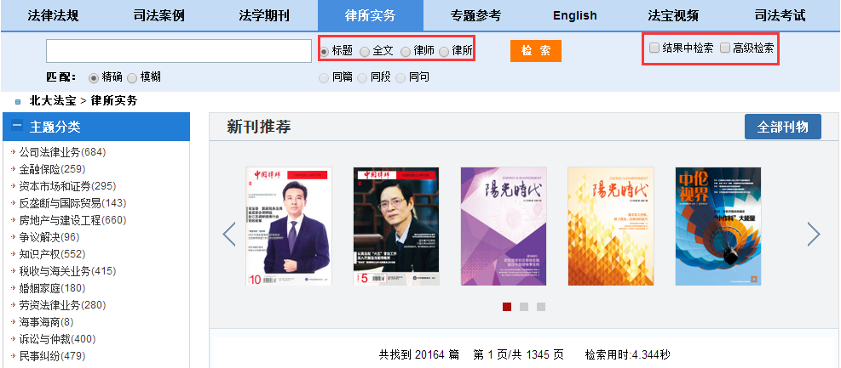
法宝详情——律所实务
内容&检索方式
国内知名律所所刊、律师文章。标题、全文、律师、律所、高级和结果中检索。

Slide 31
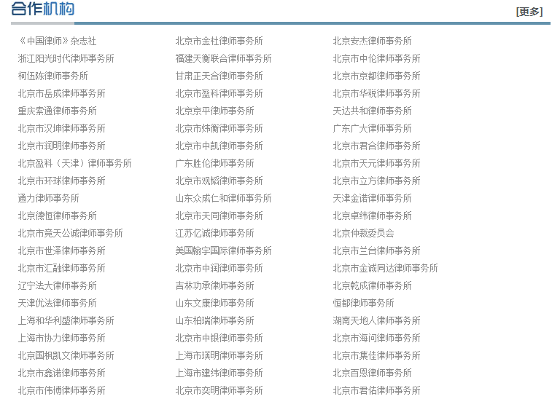
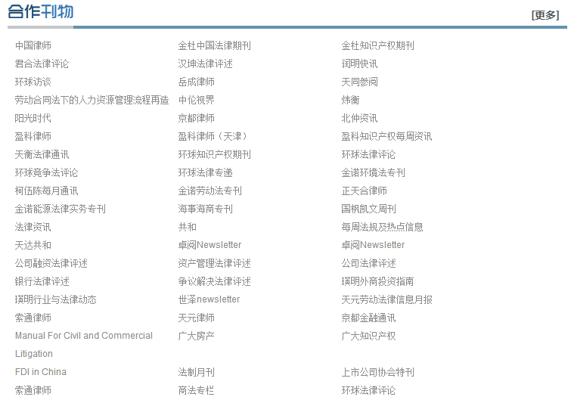
法宝详情——律所实务
合作刊物和合作机构

Slide 32
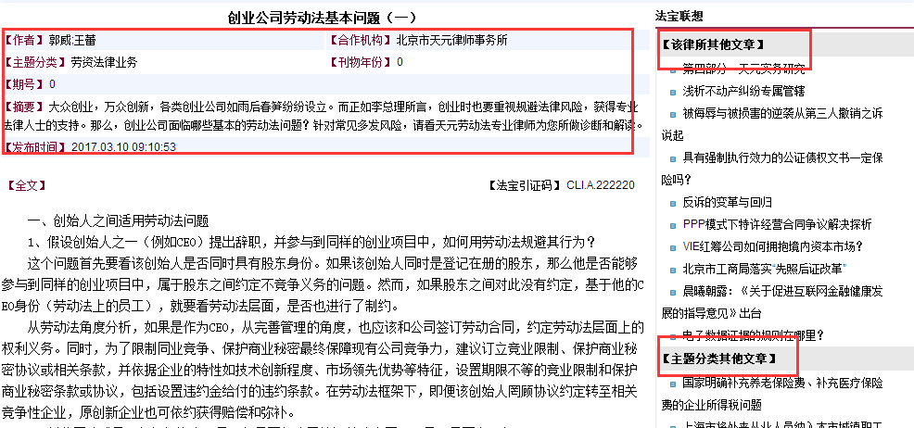
法宝详情——律所实务
法宝联想

Slide 33
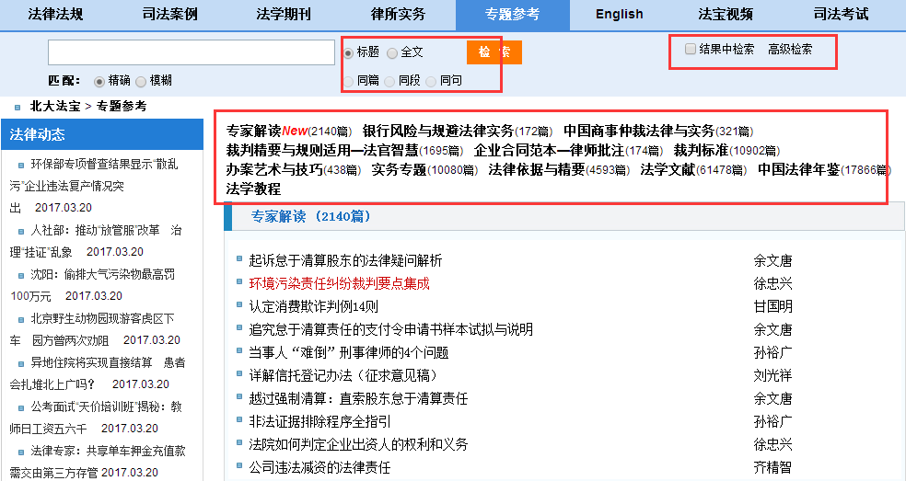
法宝详情——专题参考

Slide 34
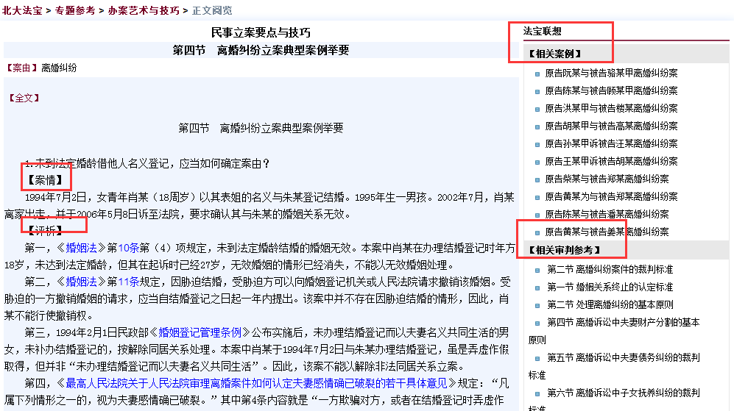
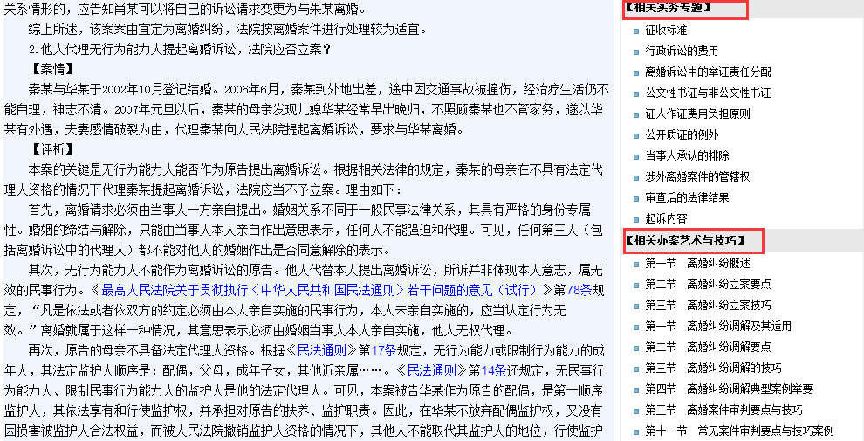
法宝详情——专题参考

Slide 35
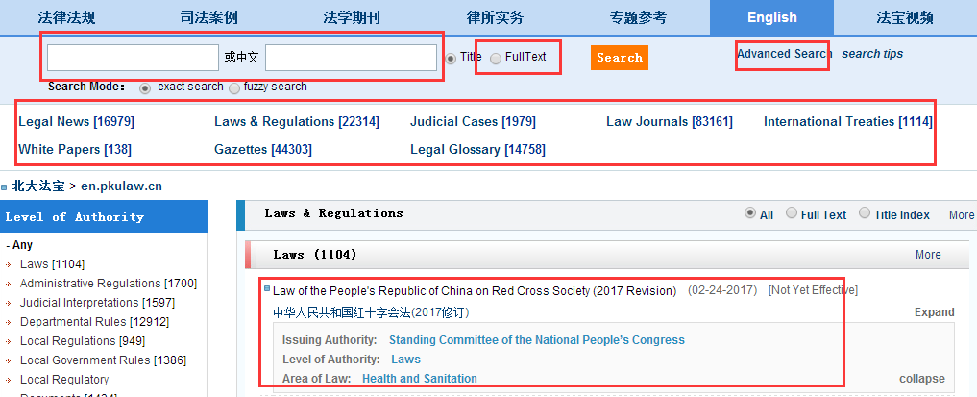
法宝详情——英文译本

Slide 36
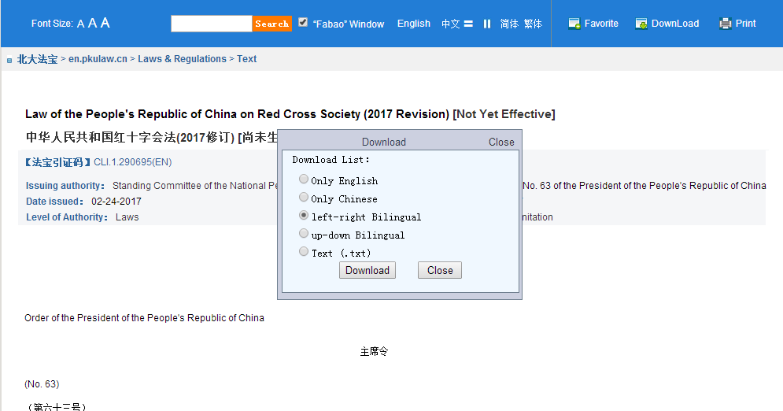
法宝详情——英文译本

Slide 37
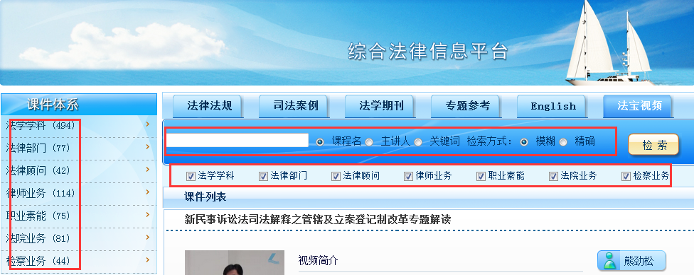
内容
法宝详情——法宝视频
收录北大知名学者教授、律协培训团队、最高法检实务专家精讲视频。

Slide 38
文档同步
法宝详情——法宝视频
视频与课件同步，并支持法宝联想和法宝之窗。

Slide 39
法宝详情——司法考试

Slide 40
法宝详情——司法考试

Slide 41
04
法宝服务

Slide 42
法宝服务——微信公众号
北大法宝微信公众号
chinalawinfo
新法速递、热案聚焦、法学在线、律师实务；
每月最新发布法规、最新实施法规汇总；
无需账号密码，免费享受移动微检索。

Slide 43
法宝服务——邮件订阅
最新立法
英文译本
最新期刊
在中央新法规颁布后，我们将在第一时间把整理过的全文以《最新立法》 邮件形式发送到您指定的邮箱中，以便您“有效关注，及时分享，无形积累”！
Free weekly newsletter with legal news updates and links to the recently translated laws and regulations.
其内容主要是新出版的法学期刊目录，及时而全面的提供法学期刊更新目录。 发送频率为不定期，即时更新即时发送。

Slide 44
法宝服务——法宝周视点
weekly.pkulaw.cn

Slide 45
北大法宝V6产品特色介绍
首页单库检索与跨库检索相结合
跨库检索结果列表显示六库范围内检索所得数据

Slide 46
北大法宝V6产品特色介绍
高级检索自定义条件并保存
下次检索直击点击条件亦可检索

Slide 47
北大法宝V6产品特色介绍
左侧聚类定位导航
快速定位到相应位置

Slide 48
北大法宝V6产品特色介绍
案例大数据提供数据化图表

Slide 49
北大法宝V6产品特色介绍
案例大数据支持自定义案例报告。

Slide 50
谢谢！
产品培训师 谢艳伟
010-82668266-134
xieyw@chinalawinfo.com

